Slide 1
Розв’язування задач
Фізика 8 клас 27.04.2020 р.

Slide 2
План
Повторіть матеріал, вивчений на попередньому уроці.
Перегляньте презентацію
Згадайте закон збереження енергії в механічних процесах.
Запишіть відповіді на запитання.
Розв’яжіть задачі 1 або 2

Slide 3
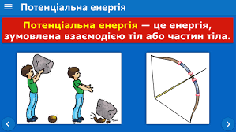

Slide 4
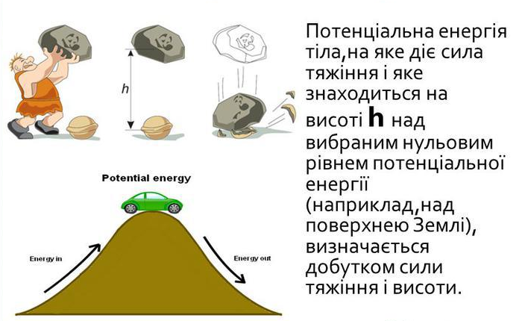
Потенціальна енергія

Slide 5
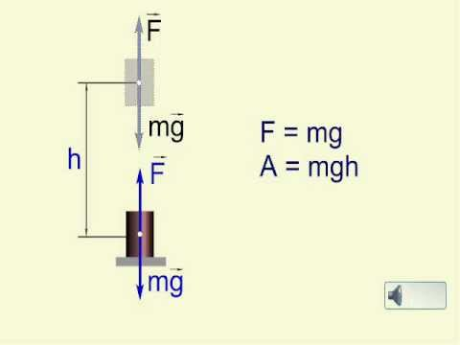
Потенціальна енергія піднятого вантажу

Slide 6
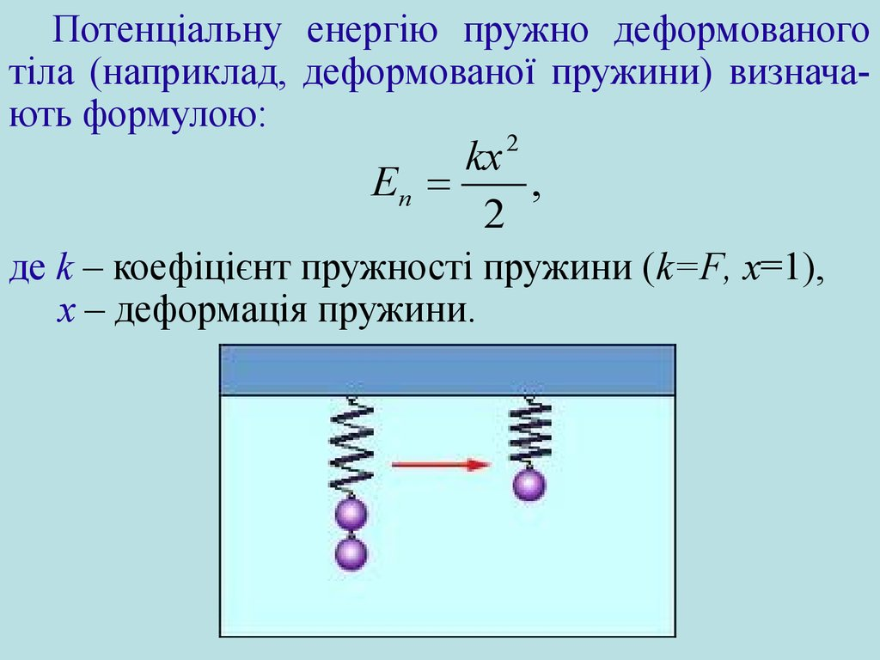
Потенціальна енергія деформованого тіла

Slide 7

Повна механічна енергія
E = E_{k} + E_{p}.

Slide 8
Закон збереження механічної енергії
E_{k1} + E_{p1} = E_{k2} + E_{p2}
E = E_{k} + E_{p} = const

Slide 9
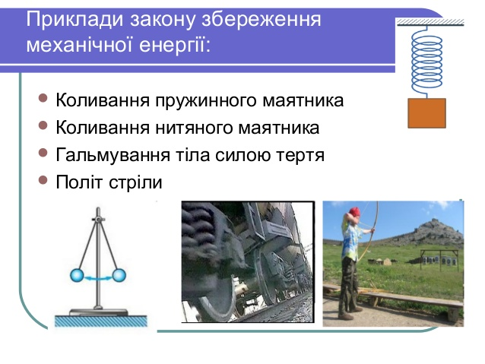

Slide 10
Запитання
Коли тіло здатне виконувати роботу?
Чи змінюється механічний стан тіла внаслідок здійснення роботи?
Чи залежить значення кінетичної енергії від вибору системи відліку?
Чи змінюється кінетична енергія тіла під час зміни напряму вектора його швидкості?
Тіло падає з певної висоти. Як змінюється його потенціальна енергія?
Як змінюється потенціальна енергія пружини:
а) коли її розтягують?
б) коли її стискають?
в) коли вона повертається в недеформований стан?
7. За яких умов повна механічна енергія системи тіл зберігається?
8. Чому в разі дії сили тертя закон збереження механічної енергії порушується?
9. Вантаж, підвішений до пружини, здійснює коливання у вертикальному напрямі. Які перетворення енергії при цьому відбуваються? У яких положеннях вантажу потенціальна енергія системи «вантаж і пружина» є максимальною?
10 На який вид енергії перетвориться частина повної механічної енергії, якщо на тіла системи діють зовнішні сили?

Slide 11

Розв’язування задач
Задача 1. Порівняйте кінетичну енергію кулі масою 9 г, що летить зі швидкістю 300 м/с, і людини масою 60 кг, що біжить зі швидкістю 18 км/год.
Задача 2. Цирковий артист масою 60 кг перебуває на висоті 10 м від натягнутої сітки. Яка потенціальна енергія артиста відносно сітки? відносно арени цирку? (Сітка натягнута на висоті 12 м від рівня арени.)

Slide 12

Домашнє завдання
Повторити § 33
Розв’язати вправу 33(3,4)

